Slide 1

软件杯 2026 · 领域知识个性化资源生成与多智能体系统
智学中枢
多智能体协同驱动的个性化学习平台
诊断学情 · 生成每一课 —— 让 AI 真正因材施教，让每一份学习内容都可溯源、可信。
真实多智能体协同
防幻觉 · 幻觉率<5%
对话式动态画像
学—记—讲—测闭环
参赛组别：〔本科组 · 企业命题 / 自主命题〕 答辩人：〔答辩人姓名〕
参赛队伍：〔队伍名称〕 团队成员：〔成员姓名〕
参赛院校：〔学校名称〕 指导教师：〔指导教师〕
Notes:
开场 30 秒：报项目名 + 组别 + 答辩人，一句话定位——多智能体协同驱动的个性化学习平台，解决"千人一面"与"AI 幻觉"两大痛点，四个差异化亮点见标签。

Slide 2
BACKGROUND · 痛点
01
项目背景：从痛点到解决方案
痛点
→
现有方案不足
→
我们的解决方案
资源千人一面
AI 生成易幻觉
统一难度顺序
生成不可溯源
多智能体 + RAG
因材施教·可信生成
痛点一 · 资源千人一面
痛点二 · AI 生成易幻觉
统一课程、统一难度、统一顺序，忽视个体的知识基础、认知风格与学习目标——"学了用不上、想学的没有"，效率低下。
大模型直接生成讲义常含事实错误、来源不可考；教育场景一旦"一本正经地胡说"，轻则误导、重则失信，无法落地教学。
因材施教
可信生成
科学闭环
对话建画像 → 能力定顺序、偏好定形式，不同的人不同路径
RAG 逐句接地 + 多智能体审核，幻觉率<5%、来源可溯
康奈尔+费曼+阶段测试做进产品，学—记—讲—测成环
智学中枢 · 领域知识个性化资源生成与多智能体系统
软件杯 2026
02
Notes:
核心公式：痛点 → 现有方案不足 → 我们的解决方案。先立两大痛点，再给价值主张三件套（因材施教/可信生成/科学闭环），后续每个功能都回扣这三点。

Slide 3
ARCHITECTURE · 技术选型
02
总体架构：全栈自建、轻量可跑
前端交互层
React 18 + TypeScript + Vite · Zustand · Framer/GSAP · ECharts/Mermaid
技术选型亮点
真实 LangGraph 多智能体编排
RAG 接地抑制幻觉
Mock-first：无 Key 跑全链路
轻量栈：Chroma+SQLite 单机
LLM 适配层·模型可切换
WorkflowTrace 全轨迹可观测
服务接口层
FastAPI · 统一信封 {code,message,data,traceId} · JWT · 异步任务 · 日志脱敏
多智能体编排层
LangGraph 五节点：诊断 → 检索 → 生成 → 审核 → 决策（重试/降级回环）
RAG 检索增强层
Chroma 向量库 · bge 本地嵌入 · 逐句接地校验 · 30+ 文档 / 153 切片
数据与模型层
SQLite · 内存 TTL 会话 · LLMClient 适配（mock/DeepSeek/Qwen 可切换）
生产替换路径（README 说明）：Chroma→Milvus · SQLite→PostgreSQL · 内存会话→Redis，业务代码零改动平滑升级。
智学中枢 · 领域知识个性化资源生成与多智能体系统
软件杯 2026
03
Notes:
架构一页看全：五层 + 技术选型亮点。强调多智能体编排是真实 LangGraph（非串行模拟）、Mock-first 可断网复现、轻量栈单机可部署、生产平滑替换路径。

Slide 4
MULTI-AGENT DESIGN
02
多智能体协同：明确分工 · 真实编排
① 学情诊断 Agent
② 领域知识生成 Agent
LangGraph 状态机编排
对话采集+诊断微测，构建 6 维异质画像；不确定维度标低置信
依画像生成适配难度的讲义/图解/代码/测试，贴画像给不同深度
① ② ③ 由 LangGraph 编排为单次生成工作流；④ ⑤ 作为独立 Agent 长期运行。
③ 内容审核校验 Agent
④ 学习路径规划 Agent
诊断 → 检索 → 生成 → 审核 → 决策
基于 RAG 逐句接地校验幻觉率，超阈值打回重生成
按掌握度打分排序：薄弱优先、已掌握后置，偏好定形式
审核不通过 → 生成↔审核 间真实回环重试；超限降级兜底，保证可信产物交付。
⑤ 学习过程评估 Agent
消融实验佐证
跨会话持续运行，累积做题/进度/笔记行为，产出多维学情评估与动态调整建议（独立 Agent，非编排节点）。
去掉 RAG 检索，幻觉率由 0.059 升至 0.155（Δ+0.096）——接地是抑制幻觉的主导机制。
智学中枢 · 领域知识个性化资源生成与多智能体系统
软件杯 2026
04
Notes:
五个 Agent 分工清晰，对应赛题"多智能体系统"。①②③真实 LangGraph 编排、有回环重试；④⑤独立运行。消融数据证明 RAG 作用。

Slide 5
CORE ALGORITHMS · 技术硬核
02
核心算法与关键公式
① RAG 逐句接地 / 幻觉率
③ 学习路径优先级打分（升序，分越小越先学）
sim(s) = max cos( emb(s), emb(d) )
s 接地 ⟺ sim(s) ≥ 0.6
幻觉率 = |未接地句| / |总句| → 0.0428
score(kp) = lesson_seq # 先修骨架
+ 100 若 已达标/已掌握 # 大幅后置
+ 0.8·(能力分/100) 若 薄弱 # 越低越前
± 0.4 基础课×画像基础联动
− 0.8·(岗位需求/100) 目标岗位高需求前置
② 难度适配率 / 知识覆盖率
适配率 = 三档难度分「有序对」正确率
= 正确序对 / 总序对 → 1.00
覆盖率 = 命中核心概念 / 概念清单 → 1.00
防幻觉三道防线
第一道 · RAG 接地
生成全程基于检索真实语料，逐句可溯源
第二道 · Critic 审核
审核 Agent 逐句校验，未接地句计入幻觉率
第三道 · 重试降级
超阈值回炉重生成，超限降级，绝不交付不可信
① 接地阈值 0.6（与评测同源口径） · ② 三档难度由难度评分确定性区分 · ③ 路径打分由 planner_agent 按画像+掌握度确定性计算（无随机）。
智学中枢 · 领域知识个性化资源生成与多智能体系统
软件杯 2026
05
Notes:
技术硬核页：用真实公式展示技术深度。幻觉率/适配率/覆盖率口径、RAG 接地相似度阈值 0.6、路径优先级打分（来自 planner_agent 真实代码）。强调全部确定性计算、可复现。

Slide 6
MODULES · 功能演示
03
功能模块总览与业务主线
① 画像诊断
→
② 学习路径
→
③ 资源生成
→
④ 学习闭环
→
⑤ 过程评估
⟲ 画像/掌握度变化 → 路径与资源自动重算（学情驱动的闭环回流）
对话式画像诊断
个性化学习路径
多模态资源生成
学—记—讲—测闭环
三入口（做题/自述/跳过）· 6 维异质画像 · 随学随新
能力定顺序 · 偏好定形式 · 画像变路径变
讲义/思维导图/代码/图解/视频/测试一站式
康奈尔笔记 + 费曼讲解 + 阶段测试 GATE
智能即时辅导
学习过程评估
知识图谱可视化
岗位对标 + 联网聚合
"我没懂"→ 识别问题 → 按需生成针对性资源
四维量化 + 薄弱点定位 + 动态调整建议
掌握/学习中/待学/盲区四态拓扑
匹配度+能力缺口 · 联网搜优质资源 AI 评分
智学中枢 · 领域知识个性化资源生成与多智能体系统
软件杯 2026
06
Notes:
功能模块总览：先给业务主线（画像→路径→资源→闭环→评估，闭环回流），再展示 8 大模块。后三页用真实界面截图逐一演示核心模块。

Slide 7
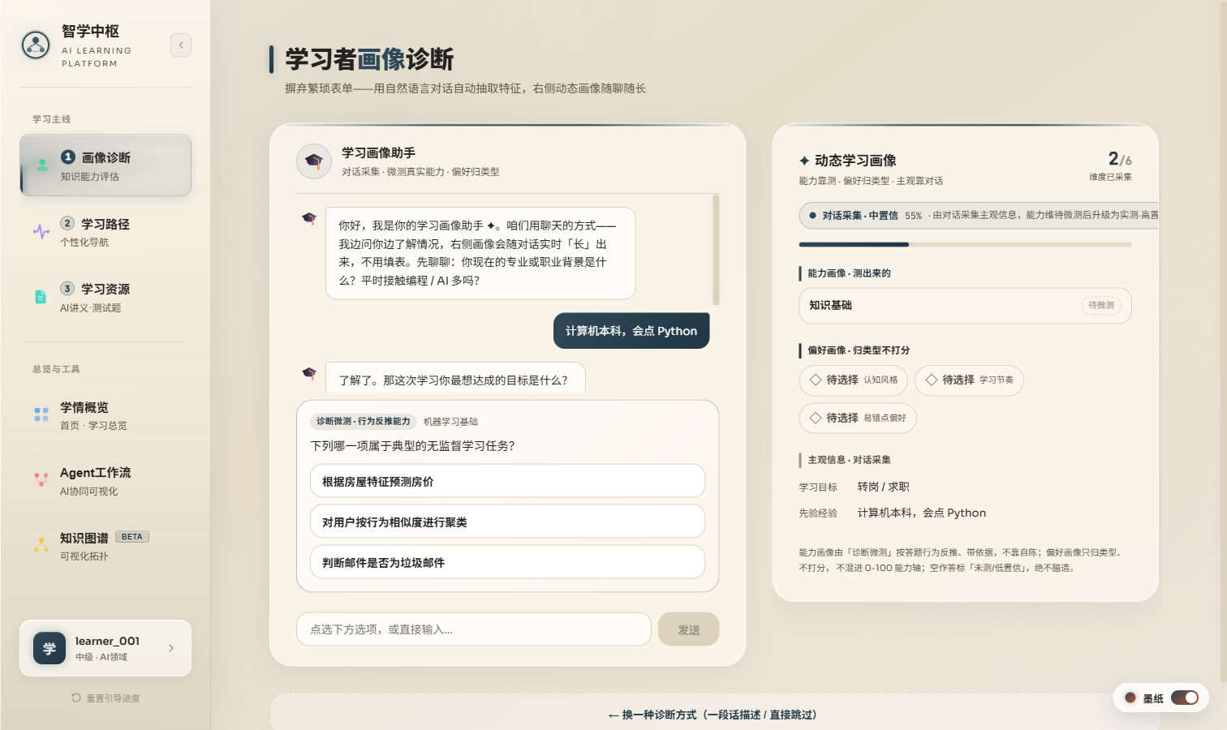
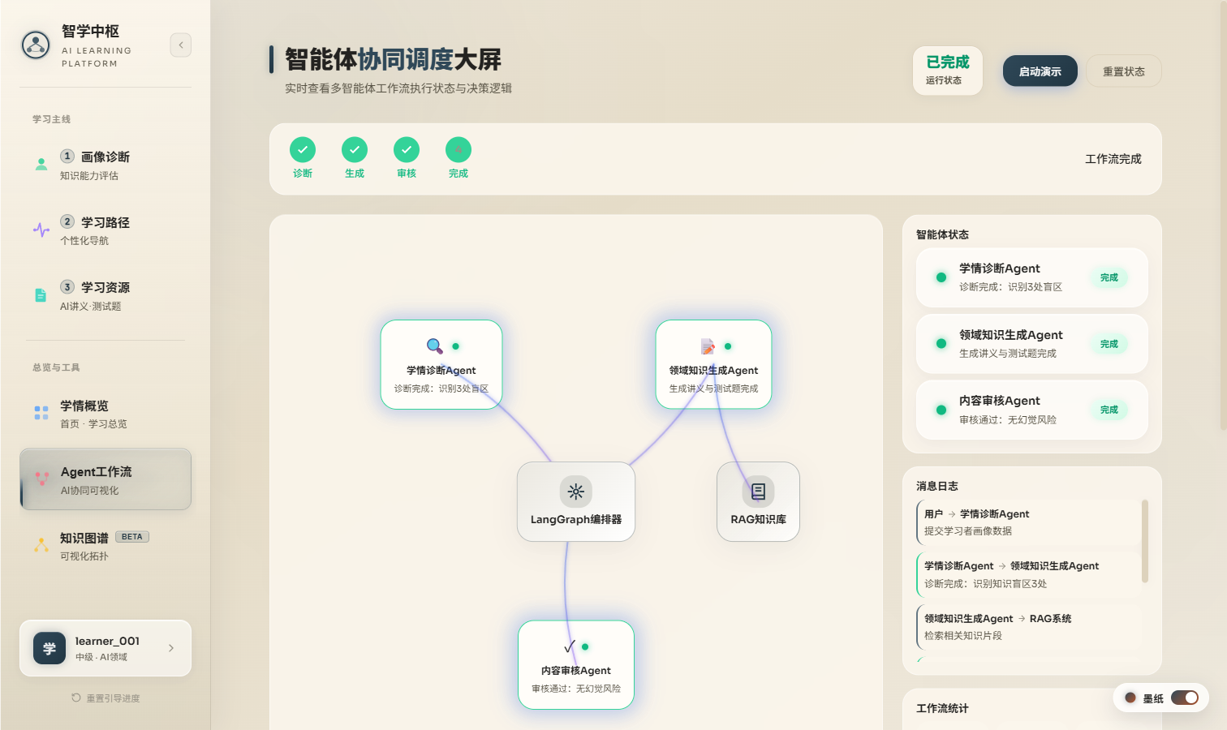
功能演示 01 · 画像 + 资源生成
03
对话建像 + LangGraph 真实协同生成
① 对话式画像：自然语言抽取特征，右侧 6 维画像随聊随长；不确定维度标低置信
② 多智能体生成：诊断→检索→生成→审核→决策五节点真实点亮，审核不通过真实回环
图文并茂 · 实际运行效果：最终讲义页实时标注"已校验 · 幻觉率<5%"并显示 RAG 引用文档数，sources 可溯源到具体文档；WorkflowTrace 留存 327 条真实轨迹，可复现、可观测。
智学中枢 · 领域知识个性化资源生成与多智能体系统
软件杯 2026
07
Notes:
重头戏：现场演示对话建像 + 启动工作流，制造一次审核不通过展示真实回环重试。这是最有说服力的"真实多智能体"证据。

Slide 8
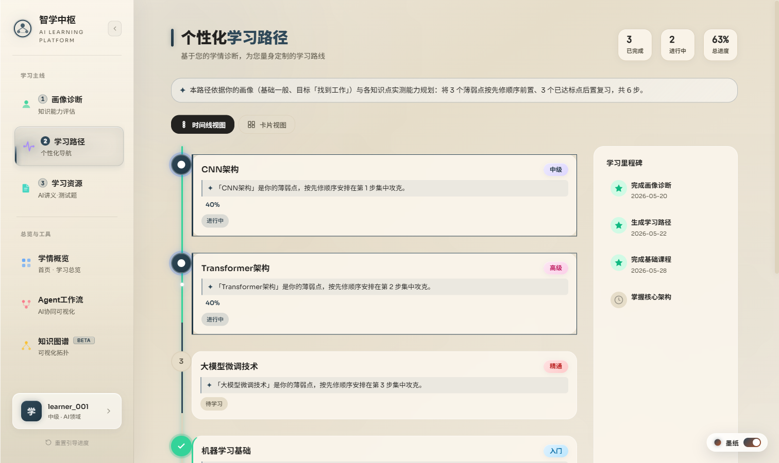
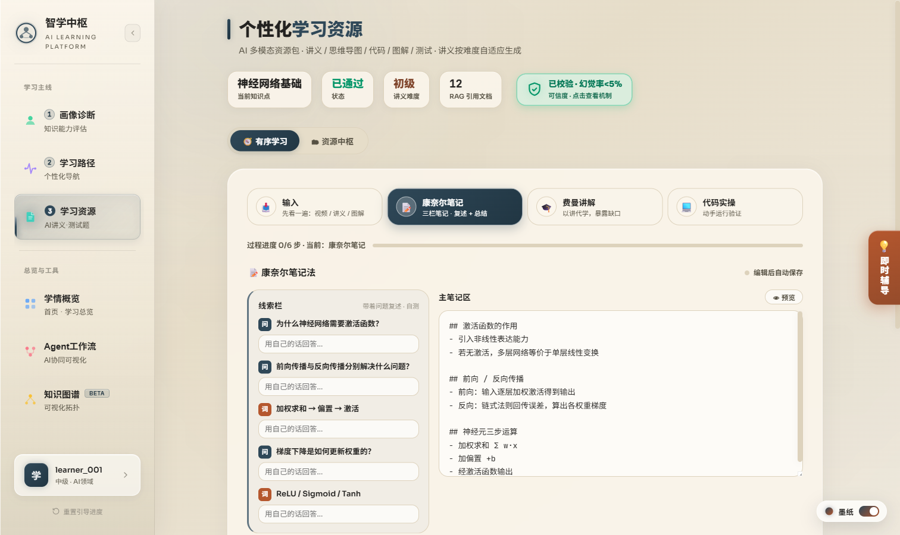
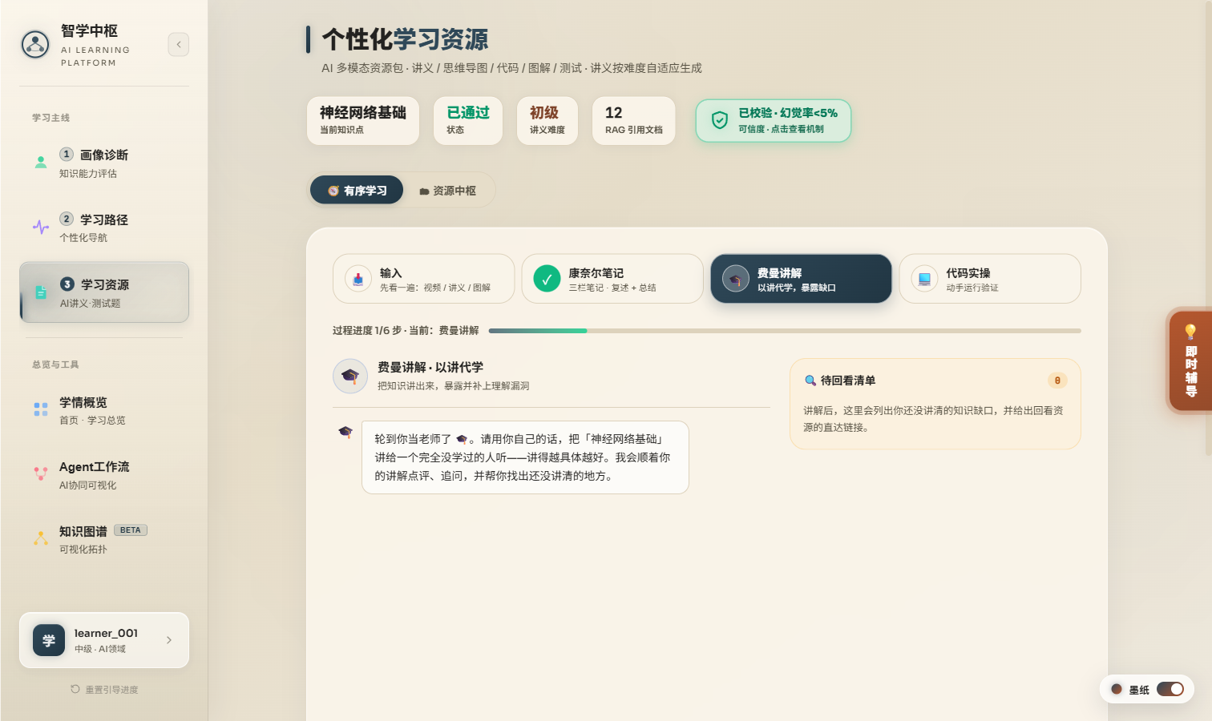
功能演示 02 · 路径 + 学习闭环
03
个性化路径 + 学—记—讲—测闭环
③ 路径：薄弱优先、已掌握后置
④ 康奈尔笔记：结构化记录
④ 费曼讲解：以讲代学暴露缺口
输入·看
→
康奈尔·记
→
费曼·讲
→
阶段测试·测
阶段测试是独立检验 GATE：只有通过（≥60 分）才点亮"已掌握"并推进学习路径——"通关才算掌握"，杜绝自我感觉良好。
智学中枢 · 领域知识个性化资源生成与多智能体系统
软件杯 2026
08
Notes:
核心模块③④：个性化路径（真实排序算法）+ 学-记-讲-测闭环。强调阶段测试 GATE，通关才点亮掌握，真正对应因材施教。

Slide 9
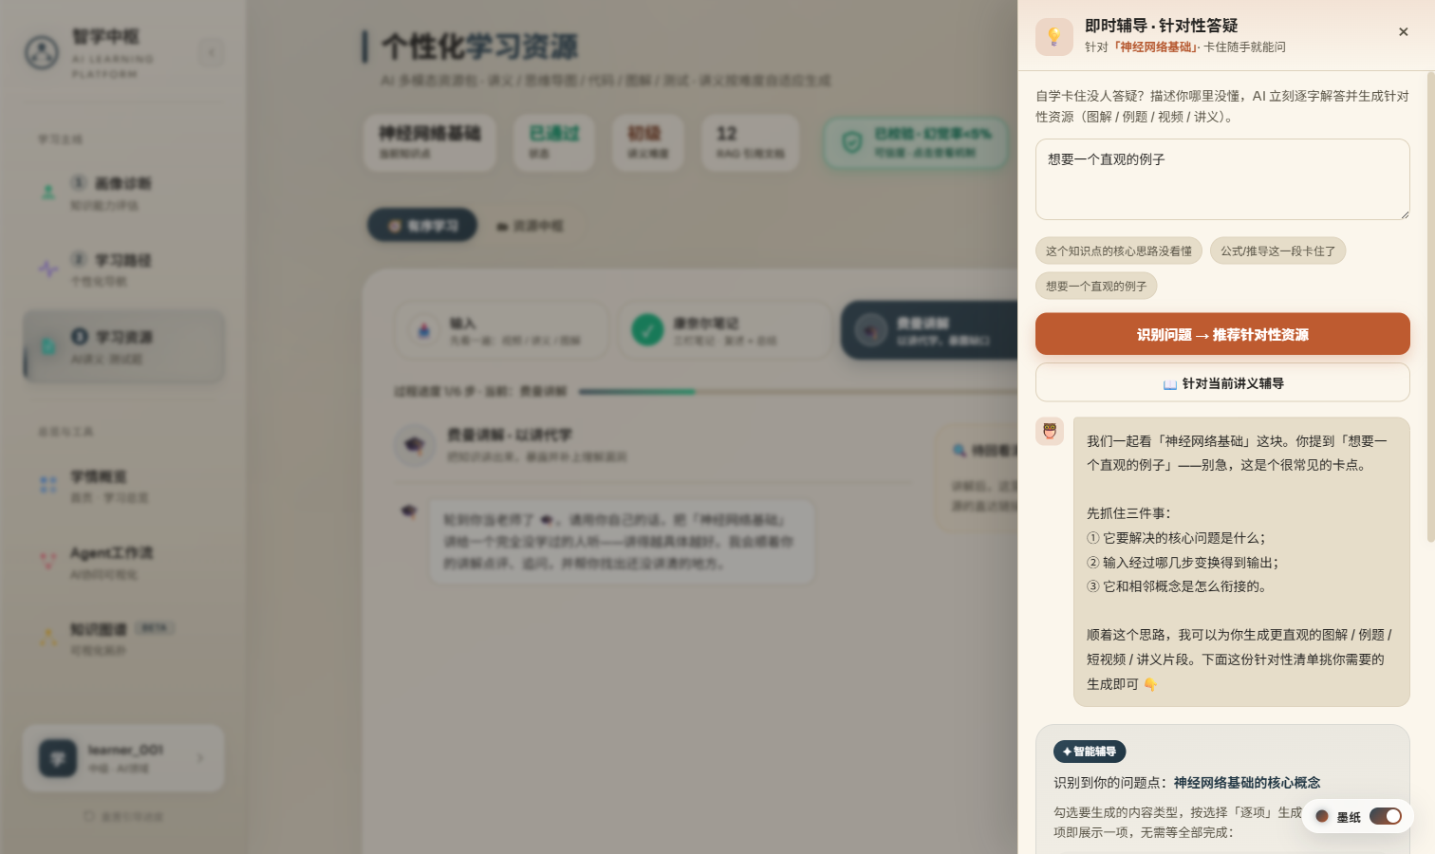
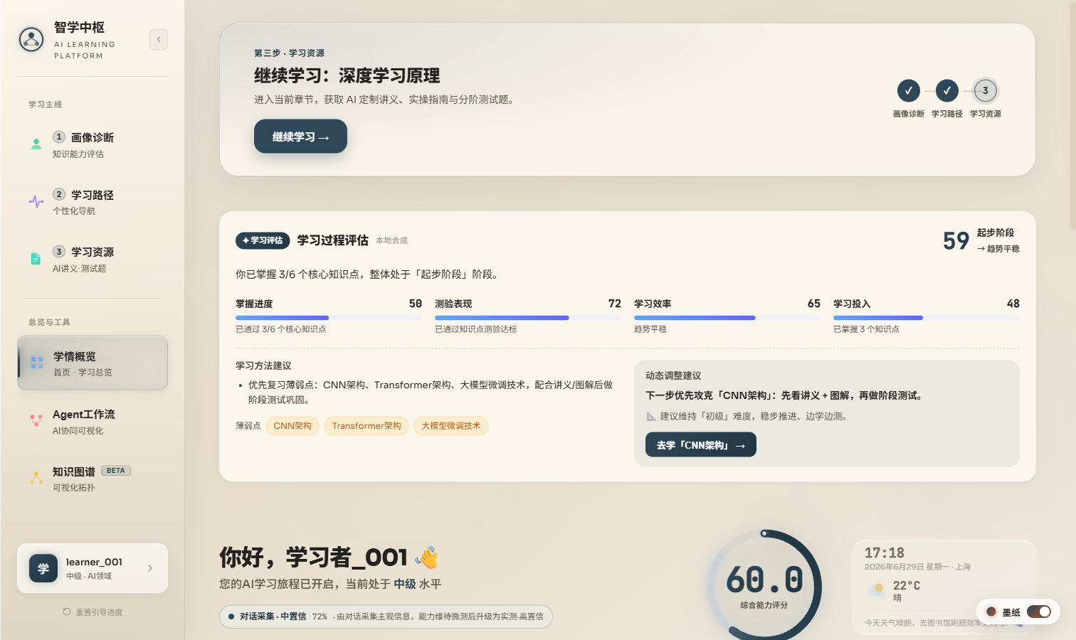
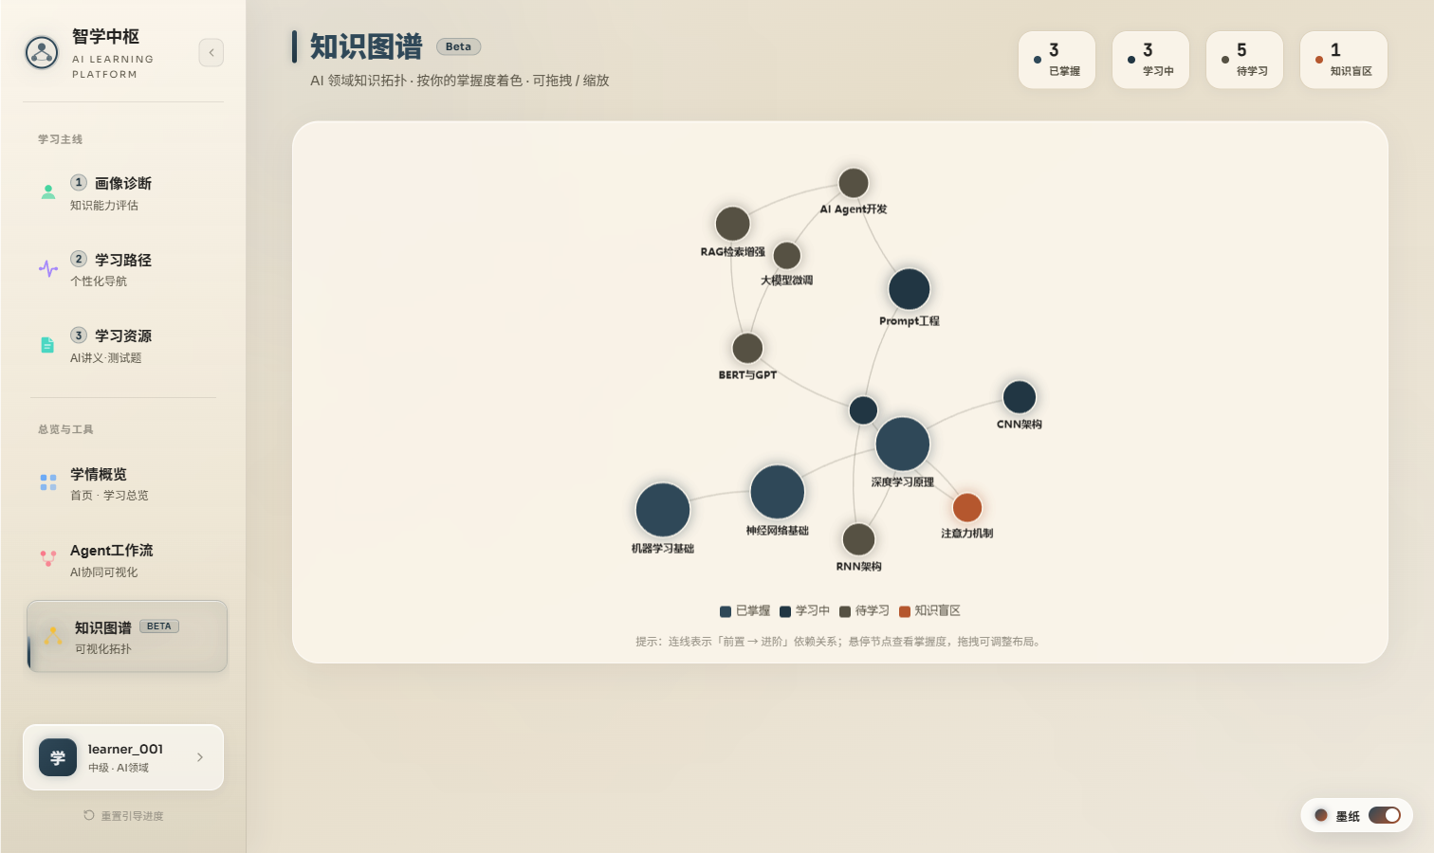
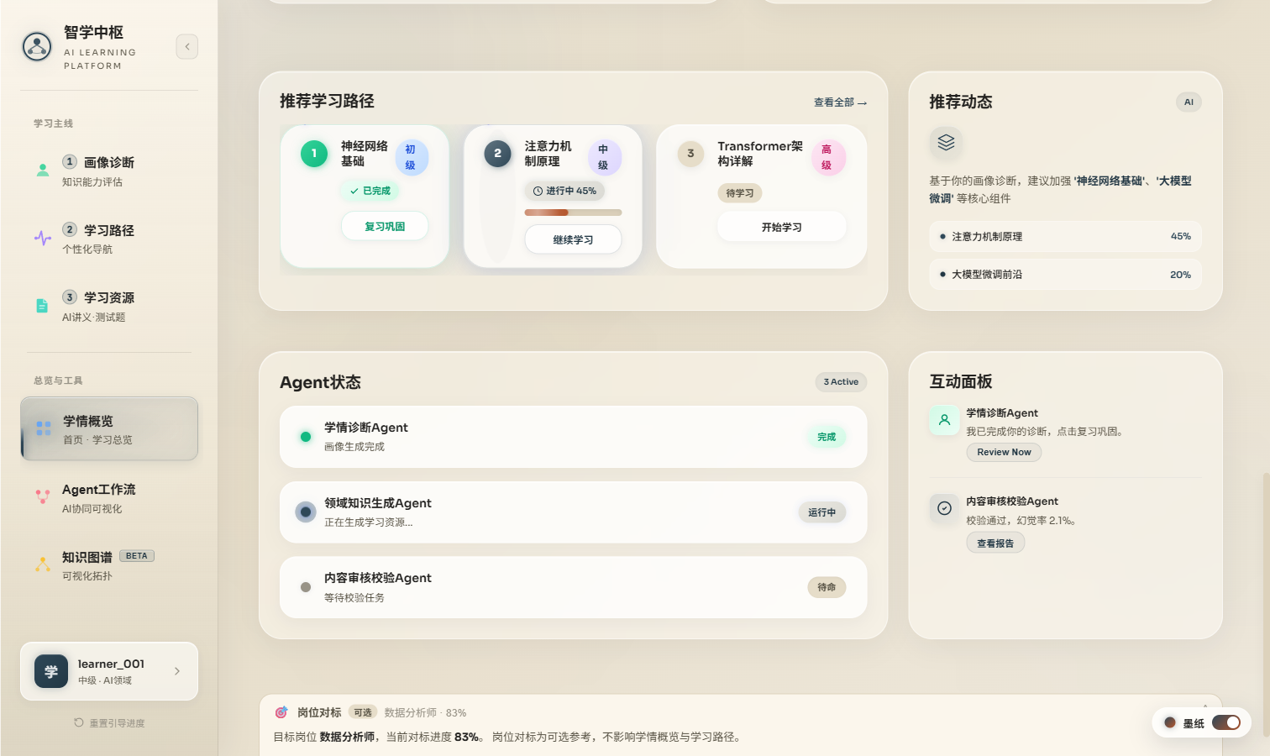
功能演示 03 · 辅导/评估/扩展
03
即时辅导 · 过程评估 · 多模态扩展
⑤ 智能即时辅导
⑥ 学习过程评估
描述卡点 → 识别问题 → 按需生成针对性资源
四维量化 + 薄弱点定位 + 动态调整建议
知识图谱可视化
岗位对标 + 联网聚合
掌握/学习中/待学/盲区四态拓扑一目了然
匹配度 + 能力缺口 · 联网优质资源 AI 评分
智学中枢 · 领域知识个性化资源生成与多智能体系统
软件杯 2026
09
Notes:
核心模块⑤⑥ + 加分项：即时辅导（按需生成）、过程评估（跨会话）、知识图谱、岗位对标+联网聚合。证明系统能力广度。

Slide 10
INNOVATION · 创新性与优势
04
横向对比：四维领先传统与通用方案
对比维度 | 传统在线学习 | 通用 AI 问答/生成 | 智学中枢（本作品）
个性化 | 千人一面、固定课程 | 仅会话级、无画像 | 6 维画像·能力定序·偏好定形
内容可信 | 人工制作、静态更新 | 易幻觉、来源不可溯 | RAG 接地·幻觉<5%·可溯源
学习方法 | 看视频/读文档为主 | 一问一答、无方法 | 学—记—讲—测闭环 + 测试 GATE
过程评估 | 无 / 仅完成度 | 无 | 四维评估 + 动态调整建议
成本 / 效率 | 优质内容制作昂贵 | — | ≈¥0.02/份·分钟级生成
① 真实多智能体协同（非串行模拟）
② 防幻觉 + 内容安全双保险
③ 学—记—讲—测科学闭环
④ 对话式动态画像（低置信透明）
智学中枢 · 领域知识个性化资源生成与多智能体系统
软件杯 2026
10
Notes:
创新性与优势：用对比表格直观展示四维领先（个性化/可信/方法/评估/成本）。这页是拉分关键——别人没有、我们做到。

Slide 11
METRICS · 真实指标
04
量化指标：全部达标、可复现
0.0428
100%
100%
幻觉率
难度适配率
知识覆盖率
目标 <0.05 ✓
目标 ≥85% ✓
目标 ≥90% ✓
跨领域验证（同一管线换计算机网络域）
性能与成本（327 条真实轨迹）
领域 | 幻觉率 | 适配率 | 覆盖率
AI（30 文档） | 0.0428 | 1.00 | 1.00
计算机网络（5 文档） | 0.0700 | 0.83 | 1.00
13.2 s
37.0 s
P50 生成耗时
P90 生成耗时
≈ ¥0.02
30+ 文档/153 切片
换领域端到端跑通、覆盖率满分，证明方法论与领域无关。
单份讲义成本
知识库规模
一轮 18 份讲义 ≈ ¥0.36，低成本可规模化。
智学中枢 · 领域知识个性化资源生成与多智能体系统
软件杯 2026
11
Notes:
数字从真实 metrics-report 取，全部达标。三大主指标 + 跨领域验证（诚实呈现网络域略高）+ 性能成本。强调可复现：附复现命令。

Slide 12
TEST & SECURITY · 规范开发
05
测试与安全性保障
软件测试
性能与压测
后端 pytest：18 个测试文件 / 195 条用例，全量通过
前端 TypeScript 编译 tsc 0 报错，0 回归
关键链路（工作流/评估/防幻觉）覆盖单元 + 集成测试
端到端生成 P50 13.2s / P90 37.0s（327 条真实轨迹）
单份讲义成本 ≈ ¥0.02，低成本可规模化
异步任务 + 状态机轮询，耗时操作不阻塞
鲁棒性验证
数据与内容安全
消融实验：去 RAG 幻觉率 0.059→0.155，验证组件有效
跨领域验证：换计算机网络域端到端跑通
Mock-first 隔离：断网/无 Key 全链路可复现
JWT 鉴权 + admin/learner 角色守卫（越权 403）
日志手机号/邮箱经脱敏拦截器掩码
生成内容统一敏感/违规过滤，不误伤学术术语
智学中枢 · 领域知识个性化资源生成与多智能体系统
软件杯 2026
12
Notes:
对应"测试与安全性"：规范开发流程——195 条 pytest 用例 + tsc 0 报错；性能压测 P50/P90；消融/跨领域鲁棒性；JWT 权限 + 日志脱敏 + 内容安全。体现工程严谨。

Slide 13
VALUE · 商业价值与前景
06
应用落地与未来规划
落地场景
高校课程辅学
职业技能/转岗培训
目标受众与核心价值
按学情个性化补差培优
岗位对标 + 缺口补齐
受众：在校学生 / 转岗求职者 / 终身学习者 / 培训机构
价值：把优质个性化教学的边际成本降到 ≈¥0.02/份
规模化"因材施教"，破解优质师资稀缺与千人一面
考证备考
企业内训
分阶讲义 + 阶段测试通关
领域知识库低成本定制
未来迭代规划 · 揭榜挂帅方向
近期
中期
远期
资源生态聚合：联网优质资源 + AI 评分排序规模化
岗位能力图谱：对接真实招聘需求，学习直通就业
多学科领域扩展 + 生产级架构（Milvus/PG/Redis）平滑升级
智学中枢 · 领域知识个性化资源生成与多智能体系统
软件杯 2026
13
Notes:
商业价值与应用前景：落地场景（高校/职培/考证/企业内训）+ 受众 + 核心价值（边际成本¥0.02、规模化因材施教）+ 近中远期迭代路线。

Slide 14

THANKS & Q / A
感谢聆听 · 敬请指正
感谢各位评委老师的耐心评审，感谢团队的协作付出。
智学中枢 —— 让 AI 因材施教，让每一份学习内容都可信。
欢迎就技术架构、多智能体协同、防幻觉机制等提问交流 ✦
Notes:
收尾：感谢评委与团队，重申口号，主动引导提问方向（架构/多智能体/防幻觉），从容进入答辩问答环节。

